Slide 1
Actualización Virtual para la Comunidad
Diciembre 16 de 2025

Slide 2
Temas
Presentadores invitados
Actualización del proyecto
Opciones para pasajeros regulares
Avance en la reconstrucción
Actividades de pre-construcción
Participación
Preguntas y respuestas

Slide 3
Actualización del Proyecto

Slide 4
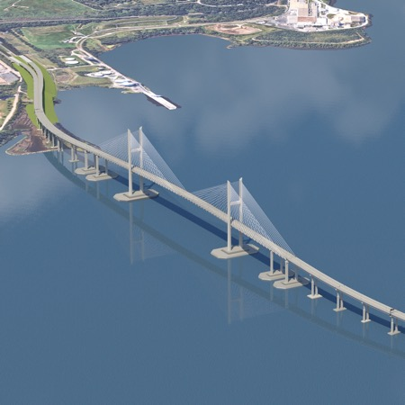
Costo y cronograma
Costo y cronograma actualizados
  Rango de costo estimado: entre $4.3 y $5.2 mil millones.
  Apertura al tráfico prevista: finales de 2030.
Estimaciones de costos iniciales
  La estimación inicial se desarrolló en menos de dos semanas después del colapso.
  Requisito para asegurar la financiación federal con información limitada.
  El diseño estaba al 0%, sin estudios de ingeniería terminados.
Progreso acelerado
  En solo 14 meses, el proyecto avanzó hasta alcanzar el 70% del diseño.
  Proyectos de esta envergadura suelen tardar entre 6 y 7 años en completarse.
  Actividades de pre-construcción y los datos actualizados permitieron obtener estimaciones más precisas.

Slide 5
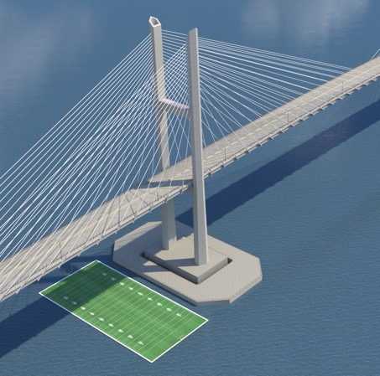
Costo y cronograma
Factores clave que influyen en los costos
  Protección mejorada del muelle que cumple los requisitos federales de seguridad.
  Tramo principal más alto y más largo para permitir el tránsito de embarcaciones.
  Condiciones volátiles del mercado de la construcción.
Estándares y requisitos modernos
  Diseño que cumple con las normas actuales, los requisitos federales y las prácticas nacionales.
  Cumple con los requisitos federales de navegación, incluyendo una altura libre de 230 pies.

Slide 6

2018
2019
2020
2021
2022
2023
2024
2025
ENE. –
JUN.
JUL. –
DIC.
ENE. –
JUN.
JUL. –
DIC.
ENE. –
JUN.
JUL. –
DIC.
ENE. –
JUN.
JUL. –
DIC.
ENE. –
JUN.
JUL. –
DIC.
ENE. –
JUN.
JUL. –
DIC.
ENE. –
JUN.
JUL. –
DIC.
ENE. –
JUN.
JUL. –
DIC.
Francis Scott Key Bridge
15%
70%
COSTO DEL PROYECTO:
$1.9 mil millones
$4.3-5.2 mil millones
Mobile
River Bridge
30%
60%
COSTO DEL PROYECTO:
$1.26 mil millones
$1.5 mil millones
$2.1 mil millones
?
Brent Spence Bridge
30%
60%
COSTO DEL PROYECTO:
$2.8 mil millones
$3.6 mil millones
?
Gordie-Howe Bridge
30%
Abierto al tráfico
COSTO DEL PROYECTO:
$2.68 mil millones
$4.64 mil millones

Slide 7

Costo y Cronograma
Avances en la construcción
  Se espera que la construcción comience el próximo
  año y se están realizando esfuerzos para abordar los
  impactos en el tráfico del área de Baltimore.
Compromiso con la entrega
  Los equipos están trabajando sin descanso para entregar un puente seguro y moderno del que la comunidad pueda sentirse orgullosa.
Fuertes alianzas federales y de proyectos
  Coordinación continua con la Administración Federal de Carreteras (FHWA, por sus siglas en inglés) y el socio de diseño Kiewit sobre permisos, diseño, costos y cronograma.
Protección para los contribuyentes
  Maryland continúa buscando a las partes responsables para recuperar los costos de reconstrucción y minimizar la carga para los contribuyentes.

Slide 8
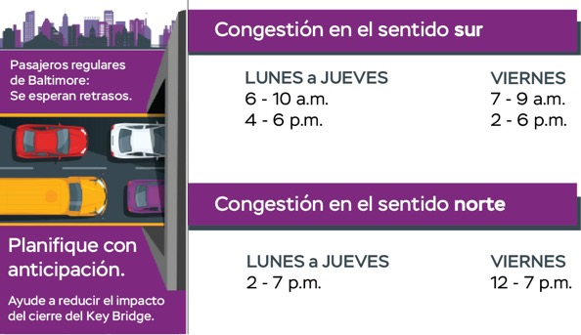
Repercusiones en el tráfico y los desplazamientos
Gracias por adaptar sus rutas, compartir vehículos y utilizar el transporte público.
El tráfico se ha desplazado hacia los túneles de Fort McHenry y Harbor.
Se esperan horas pico más largas y demoras en la I-95 y la I-895.
El tráfico se supervisa a diario y se han implementado soluciones temporales.
Las adaptaciones específicas en los peajes y las carreteras están ayudando a mejorar el flujo del tráfico.

Slide 9
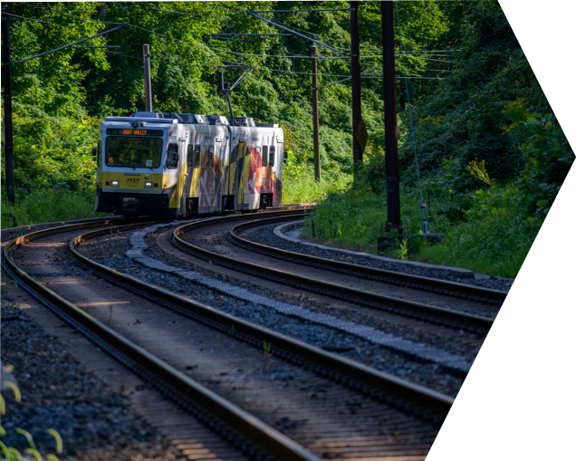
Gestión de la movilidad tras el impacto del FSK
Diciembre 16 de 2025​

Slide 10
Meta: aliviar el impacto en los pasajeros regulares
Ayudar a los viajeros tras el colapso del puente FSK:
Proporcionar la mejor información posible en tiempo real.
Adaptar el funcionamiento del transporte.
Ofrecer nuevas opciones de viaje.
Ofrecer mejores beneficios cuantificables:
Reducir la congestión vehicular.
Aumentar la comodidad.
Minimizar el impacto en las comunidades locales.

Slide 11
Ofertas de movilidad relacionadas
Beneficios gratuitos para pasajeros regulares de Commuter Choice Maryland (recursos e incentivos).
La Aplicación Transit Royale proporciona información en tiempo real sobre los horarios de llegada de los distintos medios de transporte.
El sitio web CHART Travel Time muestra rutas y tiempos de viaje.
Mejoras en la señalización y la sincronización de 30 semáforos durante los primeros cinco meses tras el colapso del puente.

Slide 12
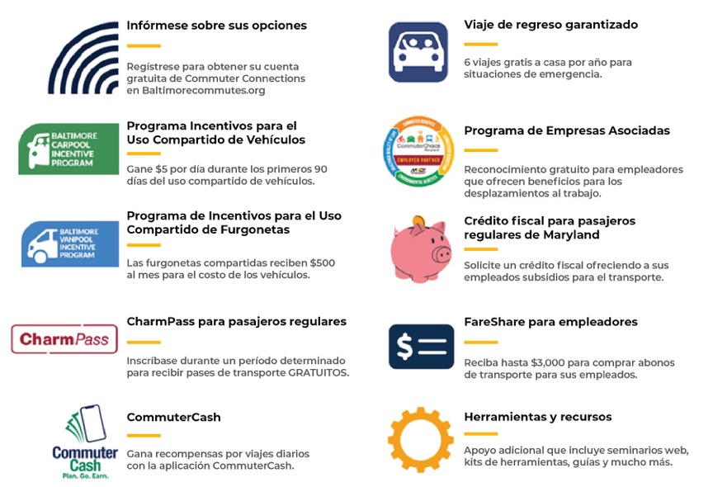
¡Programas y herramientas gratuitas de Commuter Choice Maryland!
Pasajeros regulares, pueden visitar:
baltimorecommutes.org
Empleadores, pónganse en contacto con:
commuterchoice@mdot.state.md.us

Slide 13
Recompensas de Ride Together: Programa de Incentivos para el Transporte Público, Programa Incentivos para el Uso Compartido de Vehículos, Programa de Incentivos para el Uso Compartido de Furgonetas
El nuevo Programa de Incentivos para el Transporte Público del Departamento de Transporte de Maryland (MDOT, por sus siglas en inglés) facilita el uso del autobús y el tren en el área metropolitana de Baltimore con dos nuevos incentivos.
  Incentivo para pasajeros regulares: durante ciertos períodos promocionales, los nuevos usuarios del transporte público pueden descargar la aplicación móvil CharmPass y recibir pases de transporte públicos GRATIS.
  Incentivo para empleadores: los empleadores pueden recibir hasta $3,000 para comprar pases de transporte para sus empleados a través del programa FareShare.
Descubre una nueva forma de viajar de manera regular con el Programa de Incentivos para el Uso Compartido de Furgonetas.
  Las furgonetas compartidas en la región de Baltimore ahora pueden acceder a un incentivo mensual de $500 a través del nuevo Programa de Incentivos para el Uso Compartido de Furgonetas de Baltimore.
Utilice el Programa Incentivos para el Uso Compartido de Vehículos para su viaje diario y gane recompensas durante los primeros 90 días.
  Los empleados que comparten el vehículo para ir a trabajar en la región de Baltimore ahora califican para un incentivo diario de $5 durante un período de incentivo especial de 90 días a través del nuevo Programa de Viajes Compartidos de Baltimore Commutes.
Visite: BaltimoreCommutes.org o mdot.maryland.gov/transitincentives

Slide 14
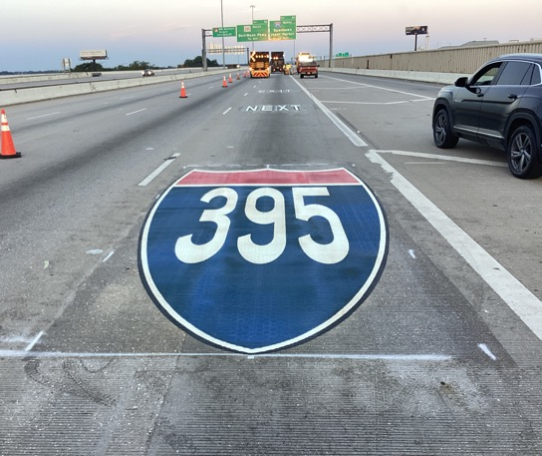
Esfuerzo continuo para identificar nuevas medidas
Coordinación con la Oficina del Secretario (TSO), la Administración de Carreteras del Estado (SHA), la Administración de Tránsito de Maryland (MTA), la Autoridad de Transporte de Maryland (MDTA), jurisdicciones locales y empleadores asociados
Áreas en marcha:
  Nuevos programas de incentivos para el transporte público.
  Mejoras físicas en la infraestructura.
  Beneficios específicos para el corredor vial.
  Mayor compromiso con los empleadores.

Slide 15
¡Únase para mejorar los viajes diarios!
Conexiones para pasajeros regulares
tdm.commuterconnections.org/mwcog/

Slide 16
Avance en la reconstrucción

Slide 17
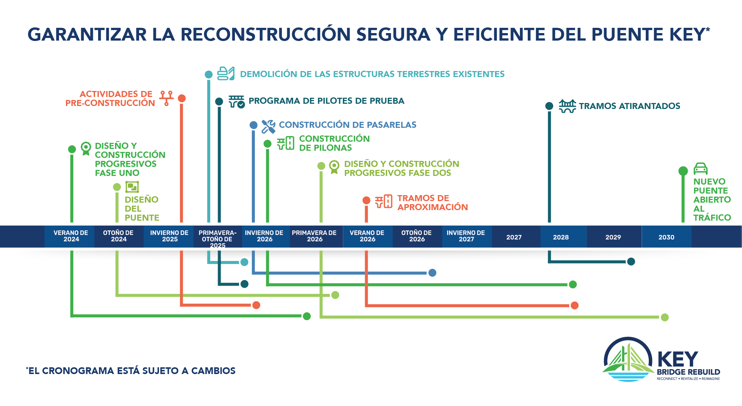
*EL CRONOGRAMA ESTÁ SUJETO A CAMBIOS

Slide 18
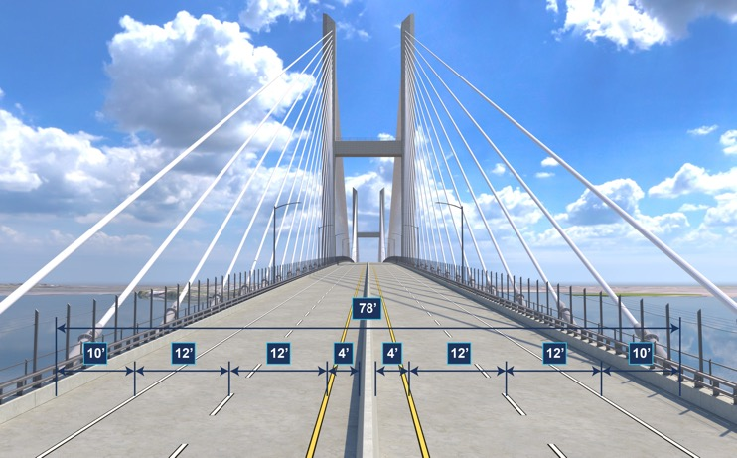
Sección típica de la carretera
La carretera tiene dos carriles de 12 pies en cada dirección, con un acotamiento exterior de 10 pies y un acotamiento interior de 4 pies, lo que cumple con los estándares de las carreteras interestatales.
A lo largo de cada lado del tramo atirantado se dispone una pasarela de mantenimiento de 5 pies, con los cables alejados del tráfico para mayor seguridad y una mejor estabilidad frente al viento.
Las barreras tienen una altura de 42 pulgadas para cumplir con las normas de seguridad vigentes.

Slide 19
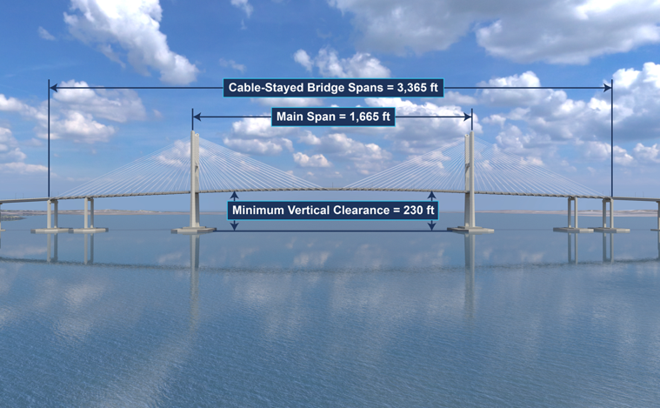
Puente atirantado
El puente atirantado tiene 3,365 pies de largo y está sostenido por seis pilares, incluidas las dos pilonas principales.
El tramo principal de 1,665 pies es el tramo atirantado más largo de los Estados Unidos y ofrece una altura libre de 230 pies para el tráfico marítimo.
El puente está sostenido por 144 cables, que distribuyen de manera uniforme el peso de la plataforma.
Cada torre pilona se eleva a más de 600 pies sobre el río, con una columna que se estrecha a medida que asciende.

Slide 20
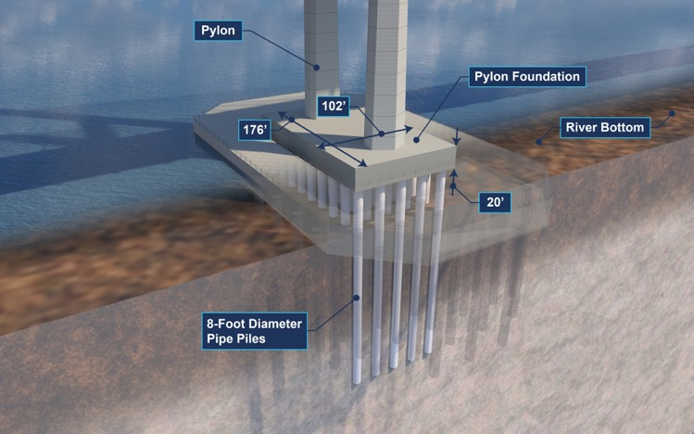
Base de la torre pilona
Cada cimentación está sostenida por 45 pilotes de acero macizos, cada uno de más de 200 pies de largo y 8 pies de diámetro, anclados profundamente en la capa geológica de Patapsco.
La base tiene aproximadamente el tamaño de dos canchas de baloncesto de la NBA y un espesor de 20 pies.
En cada base, se utilizan más de 13,000 yardas cúbicas de concreto, aproximadamente 26,600 toneladas.
La construcción de cada cimentación requiere más de 1,300 camiones de concreto, colocados en tres capas.

Slide 21
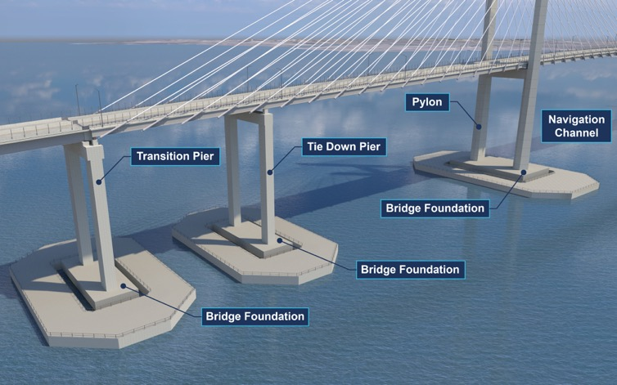
Cimentaciones del puente atirantado
Los cimientos del puente atirantado incluyen un total de seis pilas.
​Esto incluye las dos pilonas principales junto con una pila de anclaje y una pila de transición a cada lado del tramo principal.
​
​Las pilas de anclaje y las pilas de transición cuentan cada una con 10 pilotes de acero por cimentación, de 8 pies de diámetro.
​En total, las cimentaciones del puente atirantado utilizan 130 pilotes, cada uno de 8 pies de diámetro.

Slide 22
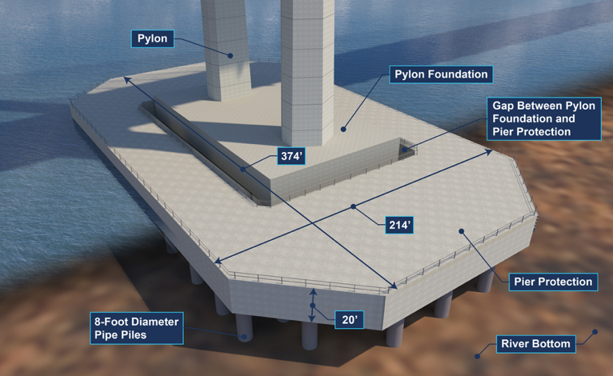
Sistema de protección de pilas
Cada protección de las pilonas principales es más larga y ancha que un campo de fútbol americano de la NFL y tiene más de 20 pies de espesor.
Cada una de estas cimentaciones está sostenida por 78 pilotes tubulares de acero, cada uno de 8 pies de diámetro.
En total, el sistema de protección de embarcaciones del puente utiliza 276 pilotes de acero rellenos de concreto, cada uno de 8 pies de diámetro.

Slide 23
Actividades de Pre-construcción

Slide 24
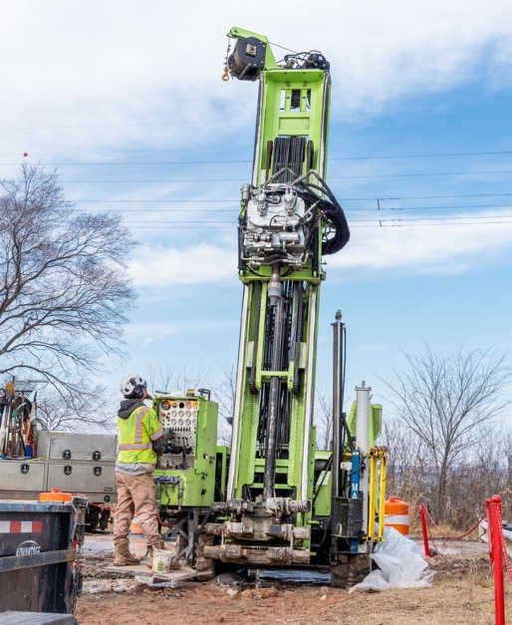
Perforaciones geotécnicas
El programa de investigación incluyó sondeos terrestres y marinos, que consisten en perforaciones profundas y de pequeño diámetro realizadas en el terreno para la obtención de muestras de suelo.
Las muestras proporcionan datos para desarrollar estructuras seguras, duraderas y eficientes adaptadas a las condiciones específicas del emplazamiento.
El programa de perforaciones ha finalizado.

Slide 25
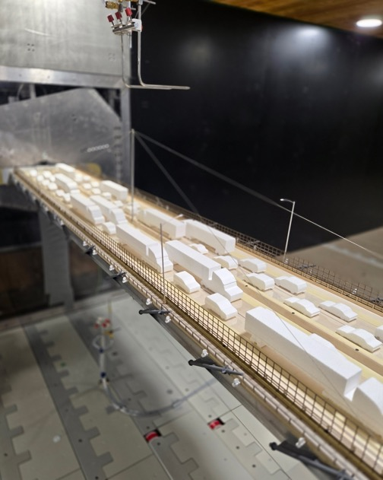
Pruebas en túnel de viento
Se simularon condiciones reales de viento para estudiar cómo responde la estructura.
Se perfeccionó la forma del puente, garantizando que pueda resistir vientos fuertes y condiciones climáticas extremas, incluso con tráfico pesado.

Slide 26
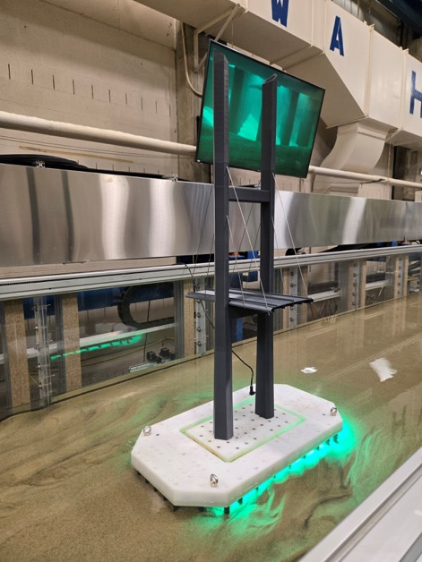
Pruebas de socavación
Se simuló el flujo de agua real alrededor de pilotes para estudiar cómo responde el lecho del río.
Se identificaron posibles desafíos como la socavación.
Se fundamentó el diseño de los pilotes, asegurando que puedan resistir los efectos de la socavación.

Slide 27
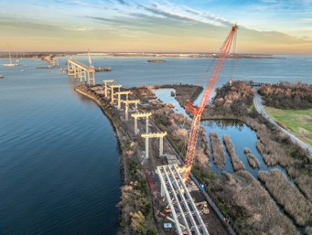
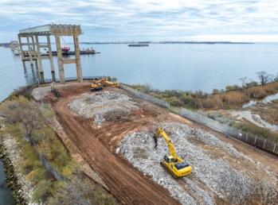
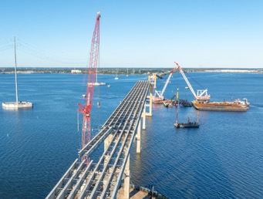
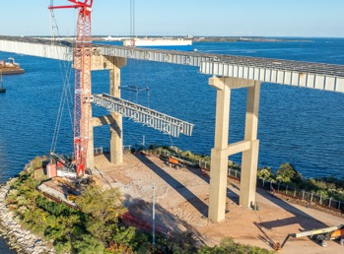
Demolición mecánica
La demolición mecánica consiste en utilizar maquinaria pesada para retirar las estructuras existentes del puente.
La demolición terrestre y sobre el agua se realizará en fases separadas.
La demolición del terreno comenzó en julio de 2025.

Slide 28
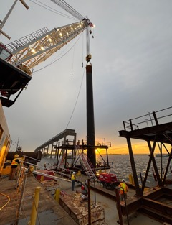
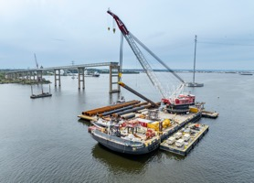
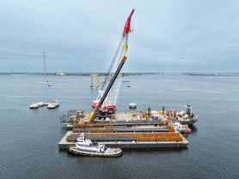
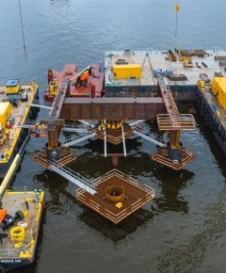
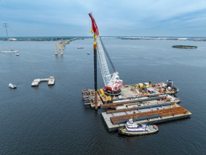
Programa de pilotes de prueba
Las pruebas de hincado de pilotes se utilizan para perfeccionar el diseño de las cimentaciones del tramo principal.
Las pruebas periódicas de hincado de pilotes comenzaron en Octubre de 2025 y se espera que continúen hasta principios de 2026.
Los pilotes de prueba tienen un diámetro de 8 pies y una longitud superior a 200 pies.

Slide 29
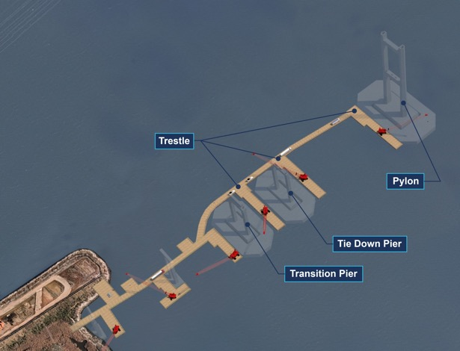
Construcción de pasarelas
Se están realizando trabajos en Hawkins Point para la construcción de una plataforma temporal o una pasarela.
La pasarela permitirá que los materiales, el personal y los equipos lleguen a los emplazamientos de las pilas de manera más eficiente, acelerando la construcción.
En diciembre, los equipos comenzarán a colocar pilotes para extender una pasarela desde Hawkins Point.
A principios de 2026, los equipos comenzarán a construir una segunda pasarela desde Sollers Point.

Slide 30
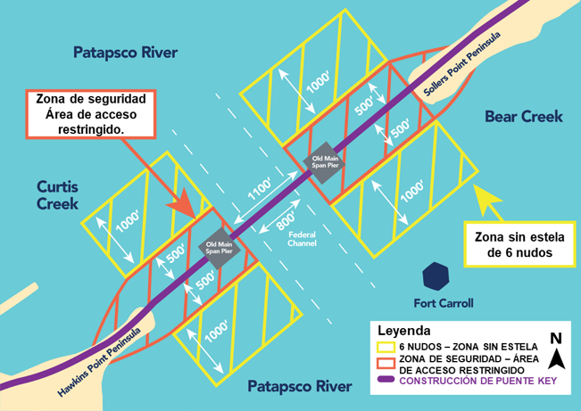
Seguridad en el agua
La seguridad sigue siendo la máxima prioridad a medida que se intensifican los trabajos de la pasarela y los pilotes de producción.
Está en vigor una Zona de Seguridad: área de acceso prohibido, coordinada con la Guardia Costera de los Estados Unidos (USCG) desde Julio de 2025.
En Agosto de 2025 se estableció una zona de velocidad máxima de 6 nudos y sin estela para proteger a los navegantes y a los equipos de construcción.
El Federal Channel permanece abierto, sin restricciones de velocidad.

Slide 31
Participación

Slide 32
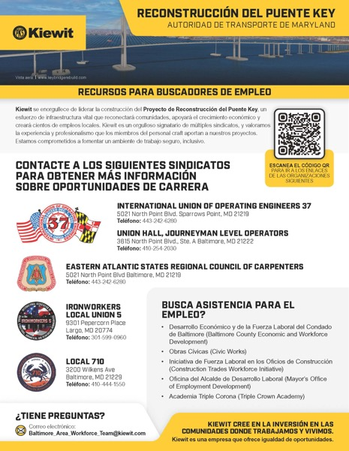
Oportunidades con Kiewit
La fase 1 del proyecto está a punto de completarse.
Kiewit comenzará a solicitar precios de subcontratistas (en el cuarto trimestre de 2025) para incluirlos en la estimación de costos de la Fase 2.
Actualmente, Kiewit busca establecer contacto con empresas locales y pequeñas interesadas en oportunidades de subcontratación dentro del proyecto.

Slide 33
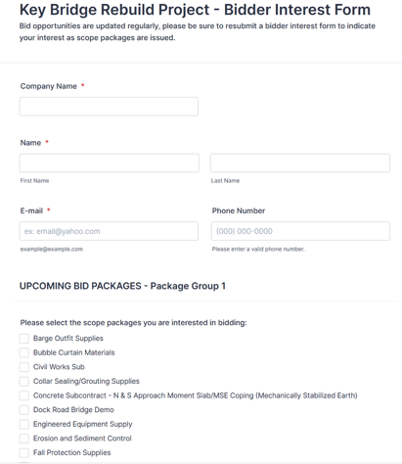
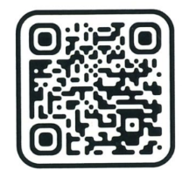
Acceso a oportunidades de licitación
Exprese su interés en la licitación*
Consulte la lista de convocatorias vigentes e indique los paquetes de alcance en los que su empresa está interesada en licitar en: https://bit.ly/KeyBridge-BidderInterest
* Las oportunidades de licitación se actualizan periódicamente. Asegúrese de volver a enviar un formulario de interés del licitador para indicar su interés a medida que se publiquen los paquetes de alcance.
Escanee el código QR para registrarse en nuestra base de datos de subcontratistas y proveedores.

Slide 34
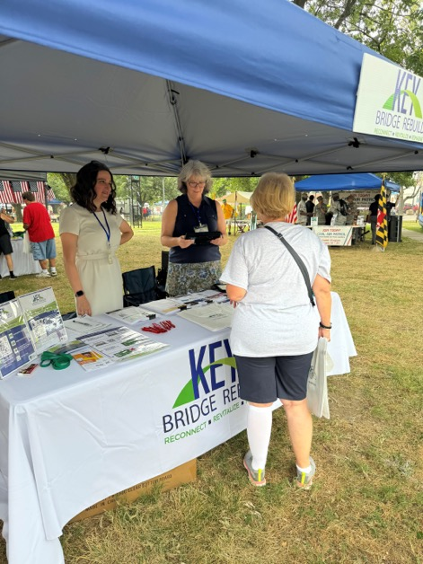
Participación
Más de 100 eventos públicos
Más de 50 presentaciones
Más de 860 encuestas realizadas
Más de 6.180 conexiones con comunidades
Más de 4.200 suscriptores de correo electrónico
Más de 26.000 suscriptores en Facebook

Slide 35
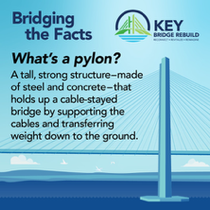
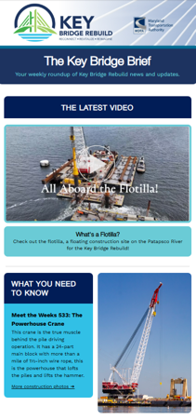
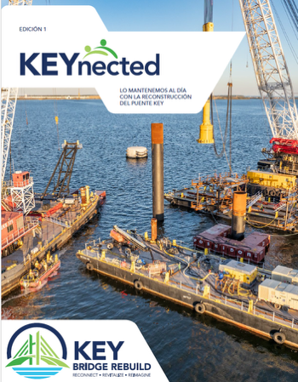
¡Esté atento!
Serie de Facebook "Bridging the Facts"
Boletín semanal del Key Bridge
Boletín informativo del proyecto KEYnected

Slide 36
Manténgase Conectado
800-515-7030
Línea directa de información pública
KeyBridgeRebuild.com
Regístrese para recibir alertas de proyectos por correo electrónico o mensaje de texto.
Invítenos a hablar en su comunidad.
Comparta sus comentarios por correo electrónico o a través de la línea directa del proyecto.
Síganos en Facebook para estar al día de las novedades del proyecto.
@KeyBridgeRebuild
info@KeyBridgeRebuild.com
Reconstrucción del puente Key
2310 Broening Highway
Baltimore, MD 21224

